Slide 1
Plataforma Multimídia
Plataforma de entrega
É a estação do usuário final, onde será executado o produto multimídia
Plataforma de desenvolvimento
É a estação do desenvolvedor, utilizada para a criação dos títulos e aplicativos

Slide 2
Plataforma de Desenvolvimento
Classes:
De Autoria:
programação e integração
De Criação do material:
criação a partir de material convencional ou por síntese digital

Slide 3
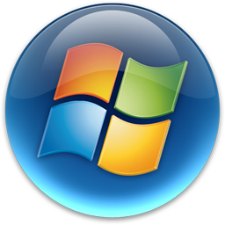

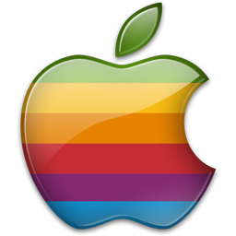
Famílias de Plataformas
Plataformas agrupadas de acordo com o ambiente (sistema) operacional
Baseadas em MS Windows
Baseadas em Unix (e Linux)
Baseadas na família Macintosh (Mac OS X)

Slide 4

O ambiente MS Windows
Características:
De grande difusão no Brasil e no mundo;
Versões:
Windows 3.0 e 3.1
Windows 95, Windows 98, Windows ME, Windows XP, Windows Vista, Windows 7;
Windows NT, Windows 2000,
Ferramentas de desenvolvimento relativamente baratas

Slide 5
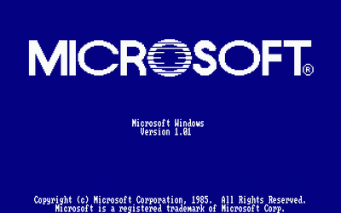
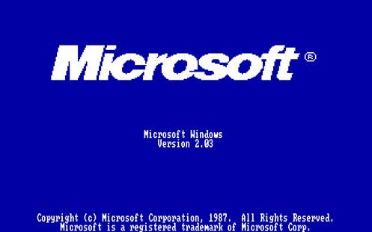
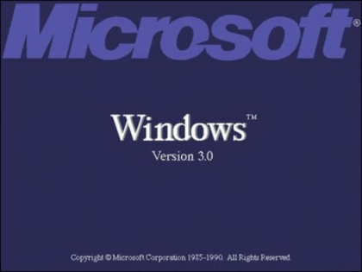
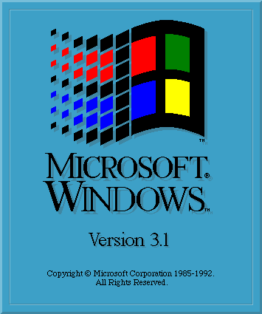
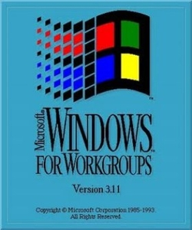
O ambiente MS Windows

Slide 6
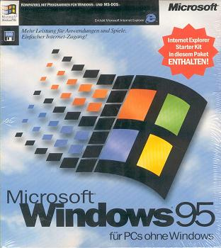
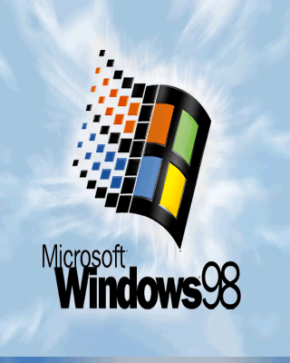
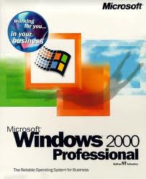
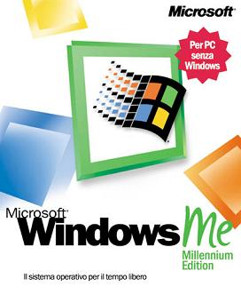
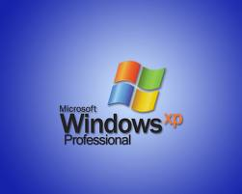
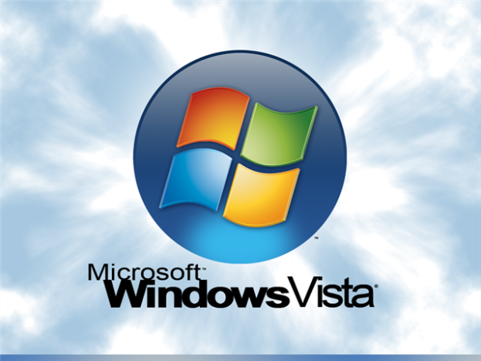
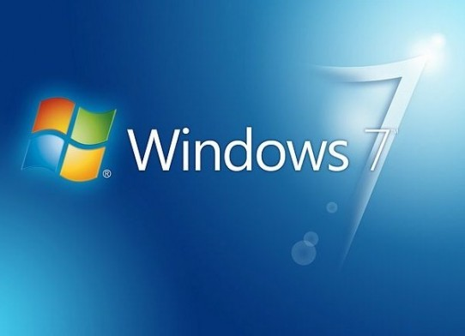
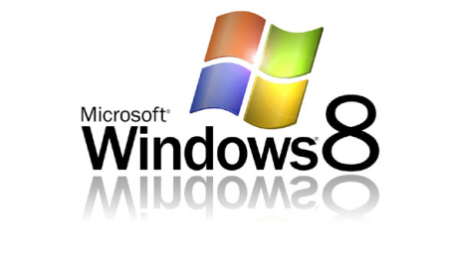
O ambiente MS Windows

Slide 7
Padrões: MPC-1
MPC-1: Primeiro padrão, 1991
CPU 16 MHz 386SX
2 MB RAM
30 MB hard disk
Placa de vídeo VGA 256-color, 640×480
Drive CD-ROM (1x, uma velocidade) usando no máximo 40% de CPU para leitura, com menos de 1 seg. de tempo de busca
Placa de som - saída 22 kHz, 8-bit sound; entrada 11 kHz, 8-bit sound
Windows 3.0 com Multimedia Extensions.

Slide 8
Padrões: MPC-2
MPC-2: padrão de 1993
CPU 25 MHz 486SX
4 MB RAM
160 MB hard disk
Placa de vídeo VGA 16-bit color, 640×480
Drive CD-ROM (2x, velocidade) usando no máximo 40% de CPU para leitura, com menos de 400 mseg. de tempo de busca
Placa de som - saída 44 kHz, 16-bit sound; qualidade CD
Windows 3.0 e 3.1 com Multimedia Extensions.

Slide 9
Padrões: MPC-3
MPC-3: padrão de 1996
CPU 75 MHz Pentium
8 MB RAM
540 MB hard disk
Sistema de vídeo mostrando 352×240 a 30 frames por segundo
Vídeo playback (hardware ou software): MPEG-1
Drive CD-ROM (4x, velocidade) usando no máximo 40% de CPU para leitura, com menos de 250 mseg. de tempo de busca
Placa de som - saída 44 kHz, 16-bit sound; qualidade CD
Windows 3.11 e Windows 95

Slide 10

Ambientes Macintosh
Características:
Pouca difusão no Brasil.
Rica em aplicativos multimídia;
Mais fácil de usar que família Windows:
arquitetura bem menos aberta
vantagem para usuários não especializados, na medida em que os sistemas tendem a ser oferecidos com grau de integração maior;
Forte nas áreas de som
Sistema Mac OS X
Produtos multimídia: iPhone, iPod, iPad, iTunes

Slide 11

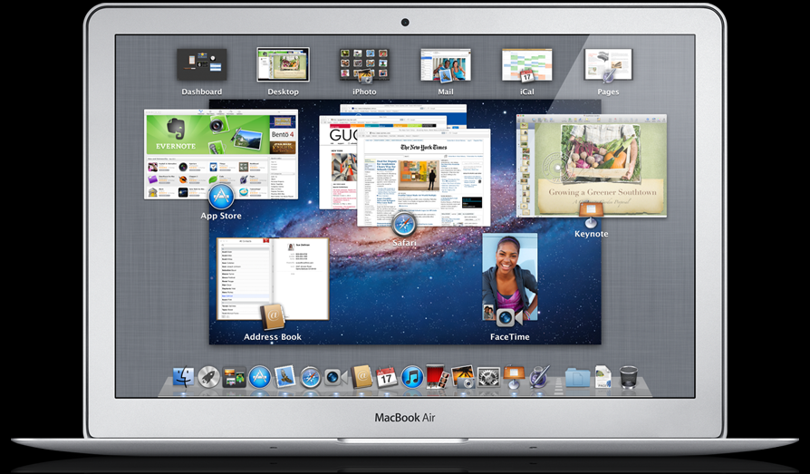
Ambientes Macintosh

Slide 12
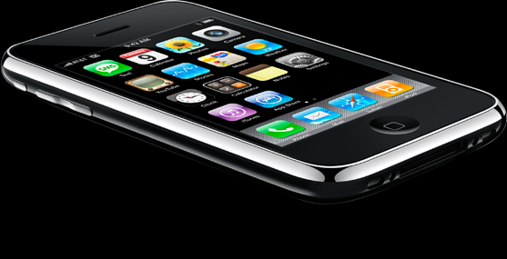
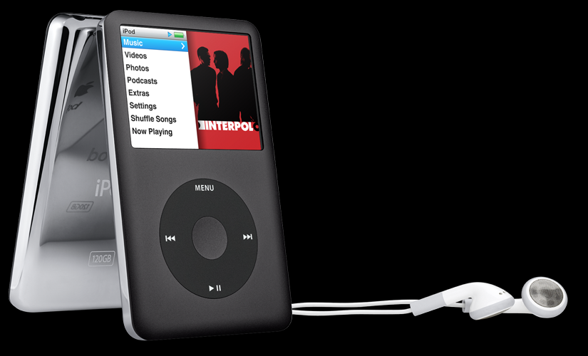
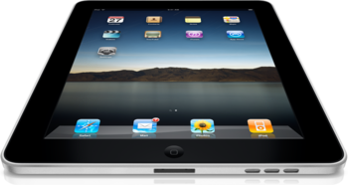
Ambientes Macintosh
iPhone
iPad
iPod

Slide 13
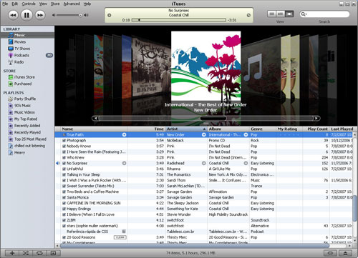
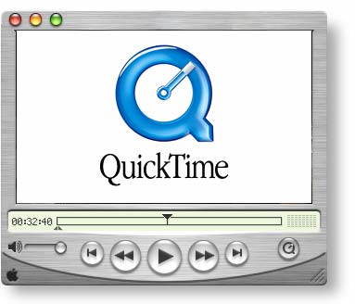
Ambientes Macintosh
iTunes

Slide 14
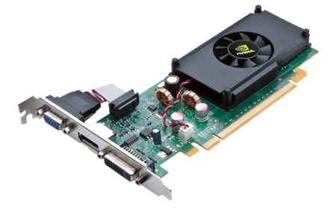
Arquitetura Multimídia Windows
Título multimídia
Aplicativo multimídia
Ambiente de execução
Bibliotecas do ambiente
Serviços de multimídia
API
Application Programming Interface
Controladores
Dispositivos de multimídia

Slide 15
Arquitetura Multimídia Windows
Interfaces de Programação de Aplicativos multimídia do Windows - 16 bits:
Graphics Device Interface (GDI) -
imagens estáticas e desenhos;
GDI+ no Windows XP
Media Control Interface (MCI) -
Conjunto numeroso de funções para reprodução e gravação de arquivos e controle de dispositivos
áudio e vídeo digitais;
controle de equipamento multimídia externo.

Slide 16

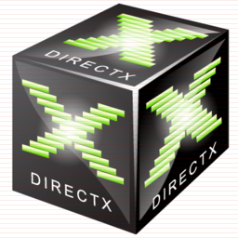
Arquitetura Multimídia Windows
Interfaces de Programação de Aplicativos multimídia do Windows - 32 bits:
OpenGL (Open Graphics Library) -
pacote 3D avançado, derivado dos produtos da Silicon Graphics;
multiplataforma
CAD, realidade virtual, jogos para videogames
DirectX -
interface para aplicações (conjunto de APIs) de tempo real como jogos tridimensionais e aplicações de realidade virtual.

Slide 17
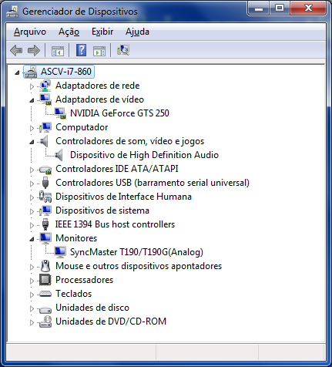
Arquitetura Multimídia Windows

Slide 18
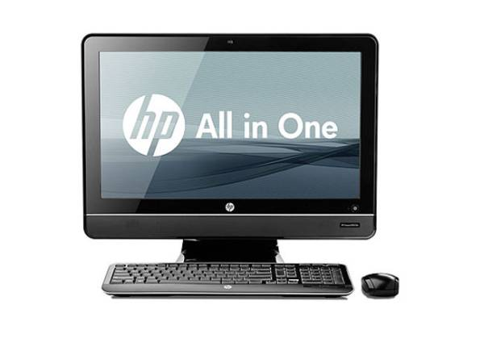
Configuração de Plataformas
Processador rápido (Intel i7)
Grande quantidade de RAM (8GB)
HD rápido e de alta capacidade (Terabytes)
CD-ROM rápido
placa de som profissional
monitor de pelo menos 17”
Adaptador gráfico na resolução de 1024 × 768
Armazenamento:
CD-ROMs (R/W),
DVDs, MiniDVDs;
BlueRay
Fitas;
Pen Drive;

